Slide 1



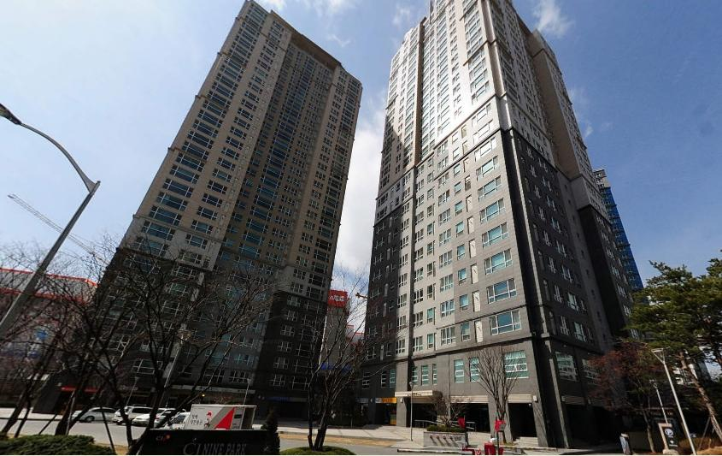
작성일자 : 2014.04.02
관리번호 : 종로 - 001
00아파트 현장활동 대응매뉴얼
00소방서(00119안전센터)

Slide 2


목 차
Ⅰ
개 요
1. 목 적
2. 일반현황
3. 건축물의 특징 및 화재진압 여건
Ⅱ
대응계획
1. 화재대응절차
2. 사전대비 및 출동계획
3. 분대별 임무 및 배치계획
부 록
Ⅲ

Slide 3
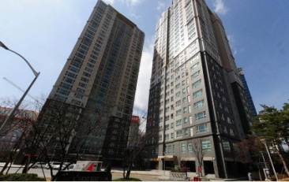
Ⅰ.
목 적

Slide 4
Ⅱ.
일반 현황
1. 건물(단지) 배치도
2. 건물단면도(입면도/측면도)

Slide 5
Ⅱ.
일반 현황
3. 주변여건
4. 건축물 일반현황
5. 소방시설등

Slide 6
Ⅲ.
건축물의 특징 및 화재진압여건
1. 건축물의 특징

Slide 7
Ⅲ.
건축물의 특징 및 화재진압여건
2. 진압여건(동별)
3. 주요 소방시설

Slide 8
Ⅲ.
건축물의 특징 및 화재진압여건
4. 화재진압상 유의할 건물특성
5. 주요 연소확대 위험지역(층)

Slide 9
Ⅲ.
건축물의 특징 및 화재진압여건
6. 환기 및 배연시스템
7. 소방용수 현황

Slide 10
Ⅱ.
일반 현황

Slide 11
Ⅳ.
화재대응 절차
1. 대응절차 및 임무
2. 화재대응 우선순위
3. 기관별 책임

Slide 12
Ⅴ.
사전대비 및 출동계획
1. 사전대비
2. 화재인지 및 초동조치
3. 신고접수․전파 및 출동지령

Slide 13
Ⅴ.
사전대비 및 출동계획
4. 신고접수․전파 및 출동지령
5. 출동분대 현황

Slide 14
Ⅵ.
분대별 임무 및 배치계획
1. 화재진압대(1차 출동)
2. 구조대배치
3. 지휘본부 설치

Slide 15
Ⅵ.
분대별 임무 및 배치계획
4. 방재센터 점령
5. 소방용수 확보계획
6. 화재발생 동별, 층별 대처계획

Slide 16
Ⅵ.
분대별 임무 및 배치계획
7. 배연계획
8. 피난계획
9. 기 타

Slide 17
Ⅶ.
부 록
1. 유관기관협력 체계도

Slide 18
Ⅶ.
부 록
2. 소방용수 확보계획

Slide 19
Ⅶ.
부 록
3. 건축물 도면

Slide 20
Ⅶ.
부 록
4. 유관기관 통합지휘팀
5. 긴급구조통제단 임무 분담표

